Slide 1
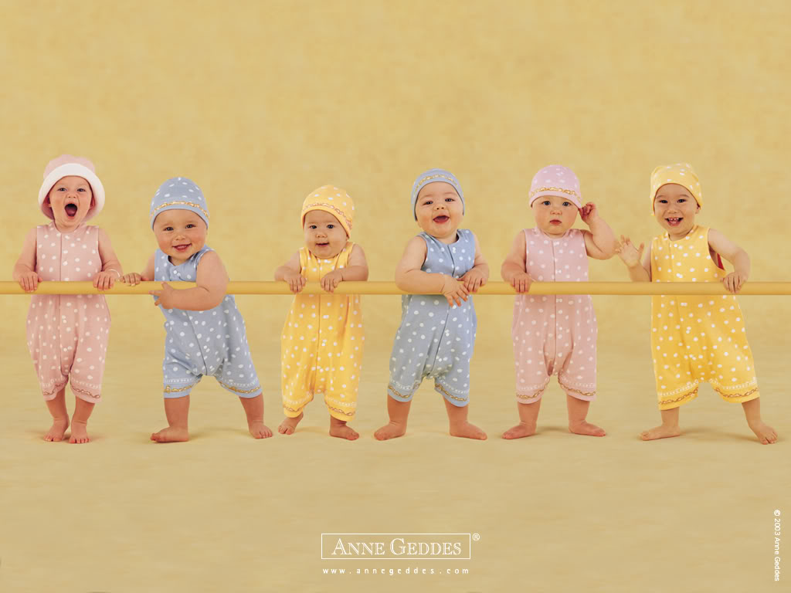
CENTRO ESPÍRITA VINHAS DO SENHOR
Grupo de Estudos
“Caminhando com o Espiritismo”
16º. Caminhar:
O ABORTO NA VISÃO ESPÍRITA
16º. Caminhar:
O ABORTO NA VISÃO ESPÍRITA

Slide 2
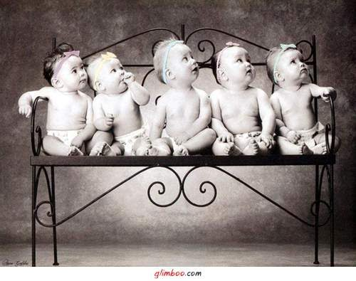
Amor à Vida! Aborto, não!
Olha lá!!! Jesus orando por nós!!!

Slide 3
O aborto na visão espírita
Texto aprovado pelo Conselho Federativo Nacional em sua Reunião Ordinária de 13 a 15 de novembro de 1999, em Brasília, constitui o documento que a FEB está levando, como esclarecimento, à consideração das autoridades do Governo Federal, do Congresso Nacional e do Poder Judiciário.
As Entidades Federativas estaduais, por sua vez, realizam o mesmo trabalho junto aos Governadores, Deputados Estaduais, Prefeitos, Vereadores, outras autoridades e ao público em geral, em seus Estados.
REFORMADOR
Revista no. 2.051, de fevereiro, 2000
Disponível em: http://www.febrasil.org.br

Slide 4
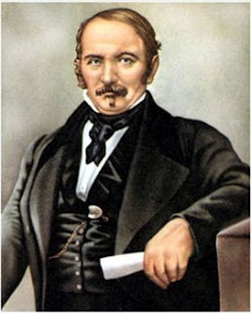
LIVRO DOS ESPÍRITOS
Perguntas de Kardec ao mundo espiritual e suas respostas.
Questões aqui abordadas:
358-880-344-359-372-687

Slide 5
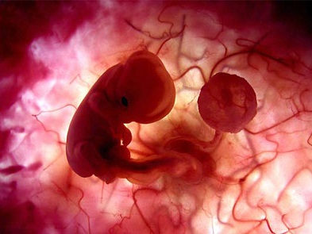
L.E. questão 358
Pergunta — Constitui crime a provocação do aborto, em qualquer período da gestação?
Resposta — Há crime sempre que transgredis a lei de Deus. Uma mãe, ou quem quer que seja, cometerá crime sempre que tirar a vida a uma criança antes do seu nascimento, por isso que impede uma alma de passar pelas provas a que serviria de instrumento o corpo que se estava formando.
L.E. questão 880
Pergunta — Qual o primeiro de todos os direitos naturais do homem?
Resposta — O de viver. Por isso é que ninguém tem o direito de atentar contra a vida de seu semelhante, nem de fazer o que quer que possa comprometer-lhe a existência corporal.
INÍCIO DA VIDA HUMANA
Para a Doutrina Espírita, está claramente definida a ocasião em que o ser espiritual se insere na estrutura celular, iniciando a vida biológica com todas as suas consequências.

Slide 6
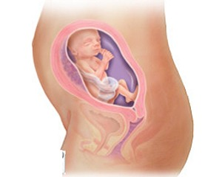
L.E. questão 344
Pergunta — Em que momento a alma se une ao corpo?
Resposta — A união começa na concepção, mas só é completa por ocasião do nascimento.
Desde o instante da concepção, o Espírito designado para habitar certo corpo a este se liga por um laço fluídico, que cada vez mais se vai apertando até ao instante em que a criança vê a luz.
O grito, que o recém-nascido solta, anuncia que ela se conta no número dos vivos e dos servos de Deus.

Slide 7
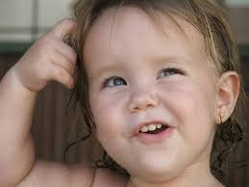
Não se pode conceber o estudo do abortamento sem considerar o princípio da reencarnação.
O ser é preexistente à concepção, bem como sobrevivente à morte biológica.
Síntese filosófica do Espiritismo: “Nascer, morrer, renascer ainda e progredir sempre, tal é a Lei.”
Às vezes, a partir do começo da fala, em torno dos dois anos de idade, há crianças que parecem demonstrar recordações referentes a pessoas e fatos existentes ou ocorridas antes de seu nascimento.
As crianças não dizem lembrar-se que veem tais pessoas ou fatos, mas que são estas pessoas e que vivenciaram pessoalmente estes fatos.
O termo técnico usado por cientistas e parapsicólogos para esse tipo as lembranças espontâneas de crianças é MEMÓRIA EXTRA-CEREBRAL.

Slide 8
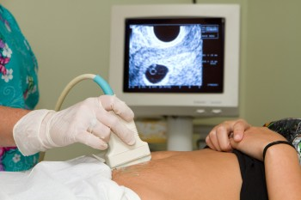
ABORTO TERAPÊUTICO
L.E. questão 359
Pergunta — Dado o caso que o nascimento da criança pusesse em perigo a vida da mãe dela, haverá crime em sacrificar-se a primeira para salvar a segunda?
Resposta — Preferível é se sacrifique o ser que ainda não existe a sacrificar-se o que já existe.
Com o avanço da Medicina, torna-se cada vez mais escassa a indicação desse tipo de abortamento.
Essa indicação de aborto, todavia, com as angústias que provoca, mostra-se como situação de prova e resgate para pais e filhos, que experimentam a dor educativa em situação limite, propiciando, desse modo, a reparação e o aprendizado necessários.

Slide 9
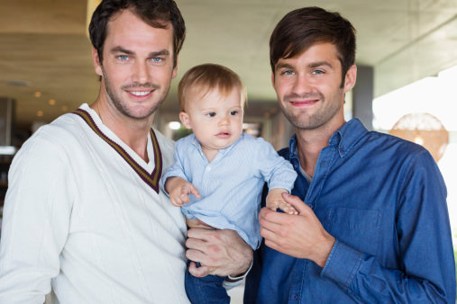
ABORTO POR MOTIVO DE ESTUPRO
Justo é se perguntar, se foi a criança que cometeu o crime.
Por que imputar-lhe responsabilidade por um delito no qual ela não tomou parte?
Portanto, mesmo quando uma gestação decorre de uma violência, como o estupro, a posição espírita é absolutamente contrária à proposta do aborto, ainda que haja respaldo na legislação humana.
No caso de estupro, quando a mulher não se sinta com estrutura psicológica para criar o filho, cabe à sociedade e aos órgãos governamentais facilitar e estimular a adoção da criança nascida, ao invés de promover a sua morte legal.
O direito à vida está, naturalmente, acima do ilusório conforto psicológico da mulher.

Slide 10
ABORTO “EUGÊNICO” OU “PIEDOSO”
L.E. questão 372
Pergunta — Que objetivo visa a providência criando seres desgraçados, como os cretinos e os idiotas?
Resposta — Os que habitam corpos de idiotas são Espíritos sujeitos a uma punição. Sofrem por efeito do constrangimento que experimentam e da impossibilidade em que estão de se manifestarem mediante órgãos não desenvolvidos ou desmantelados.
Mesmo na possibilidade de o feto ser portador de lesões graves e irreversíveis, físicas ou mentais, o corpo é o instrumento de que o Espírito necessita para sua evolução, pois que somente na experiência reencarnatória terá condições de reorganizar a sua estrutura desequilibrada por ações que praticou em desacordo com a Lei Divina.
Dá-se, também, que ele renasça em um lar cujos pais, na grande maioria das vezes, estão comprometidos com o problema e precisam igualmente passar por essa experiência

Slide 11
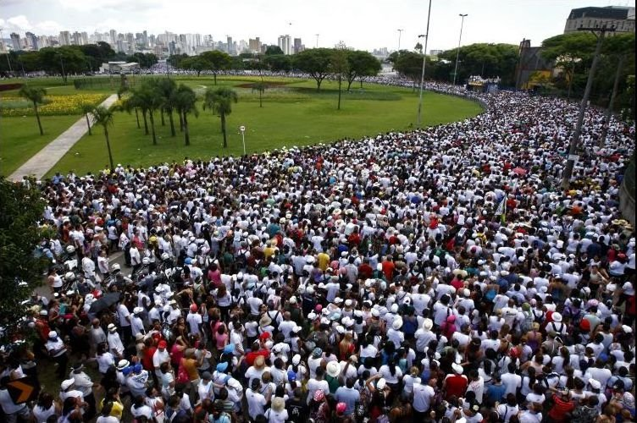
ABORTO ECONÔMICO
L.E. questão 687
Pergunta — Indo sempre a população na progressão crescente que vemos, chegará tempo em que seja excessiva na Terra?
Resposta — Não, Deus a isso provê e mantém sempre o equilíbrio. Ele coisa alguma inútil faz. O homem, que apenas vê um canto do quadro da Natureza, não pode julgar da harmonia do conjunto.
“A Terra produzirá o suficiente para alimentar a todos os seus habitantes, quando os homens souberem administrar, segundo as leis de justiça, de caridade e de amor ao próximo, os bens que ela dá. Quando a fraternidade reinar entre os povos, como entre as províncias de um mesmo império, o momentâneo supérfluo de um suprirá a momentânea insuficiência de outro; e cada um terá o necessário.”
Allan Kardec
E.S.E. cap. XXV

Slide 12
E... FINALIZANDO...
CONSEQUENCIAS DO ABORTO
Após o abortamento, mesmo quando acobertado pela legislação humana, o Espírito rejeitado pode voltar-se contra a mãe e todos aqueles que se envolveram na interrupção da gravidez.
“Admitimos seja suficiente breve meditação, em torno do aborto delituoso, para reconhecermos nele um dos fornecedores das moléstias de etiologia obscura e das obsessões catalogáveis na patologia da mente, ocupando vastos departamentos de hospitais e prisões”.
Vida e Sexo .Emmanuel, psicografado por Francisco C. Xavier, cap. 17, ed. FEB.

Slide 13
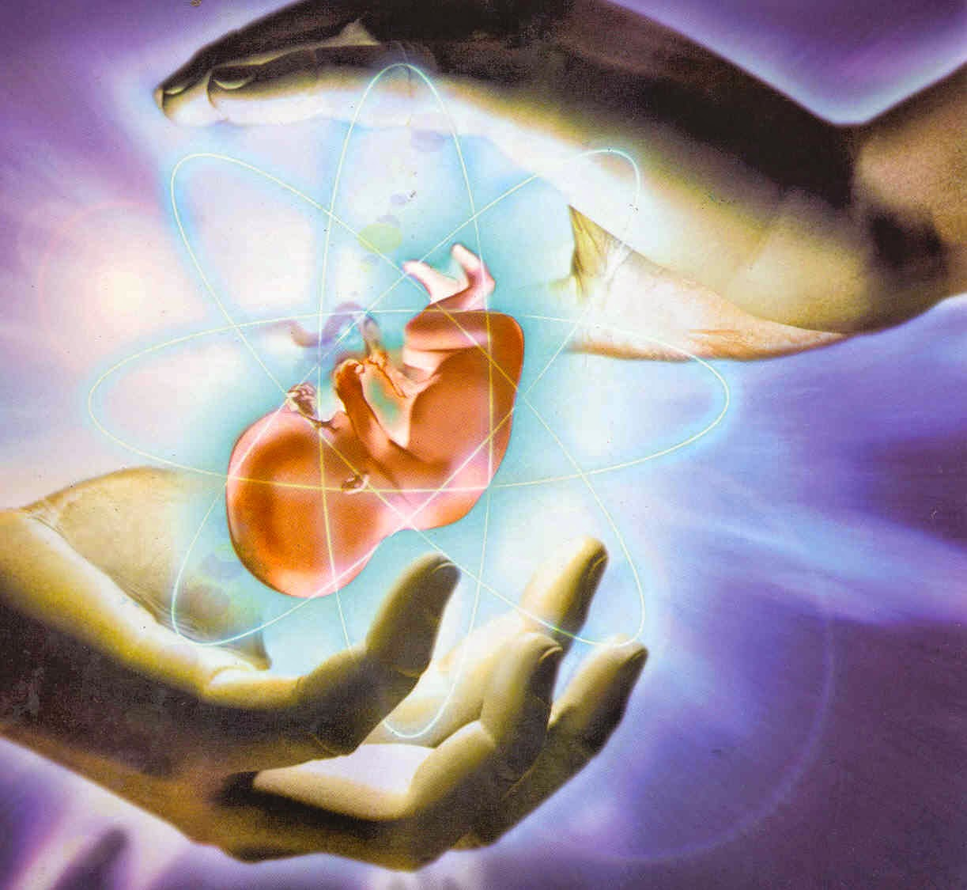
F I M

